Slide 1


Comissão sobre Inteligência Artificial

Slide 2
Valor gerado pela Inteligência Artificial
U$13 trilhões de dólares até 2030
[Fonte: McKinsey Global Institute]

Slide 3
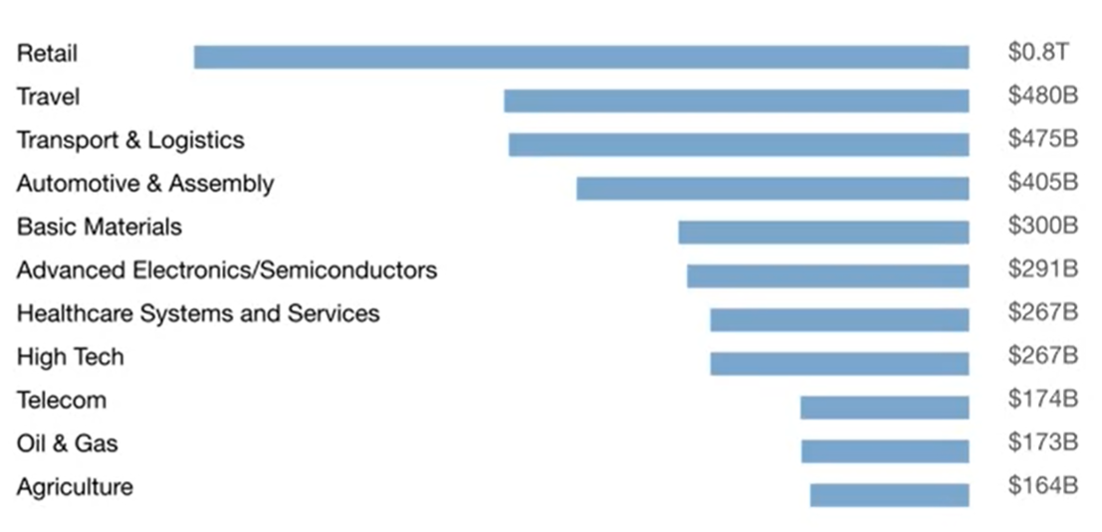
Valor gerado pela Inteligência Artificial
U$13 trilhões de dólares até 2030
[Fonte: McKinsey Global Institute]

Slide 4
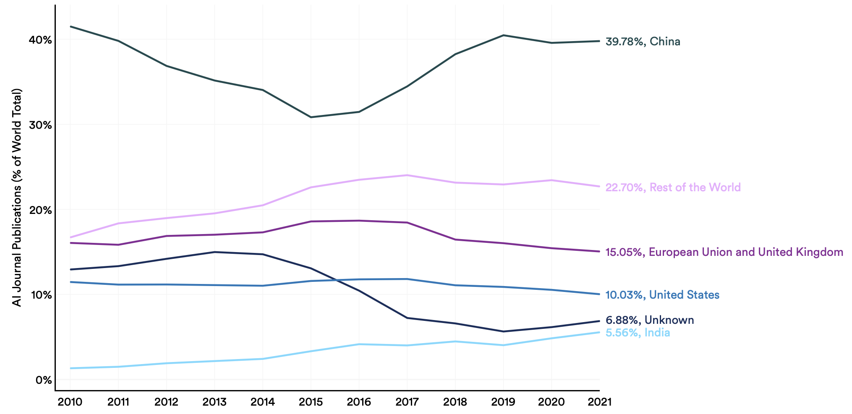
Publicações em IA por país
[Fonte: Artificial Intelligence Index Report 2023 – Stanford University]

Slide 5
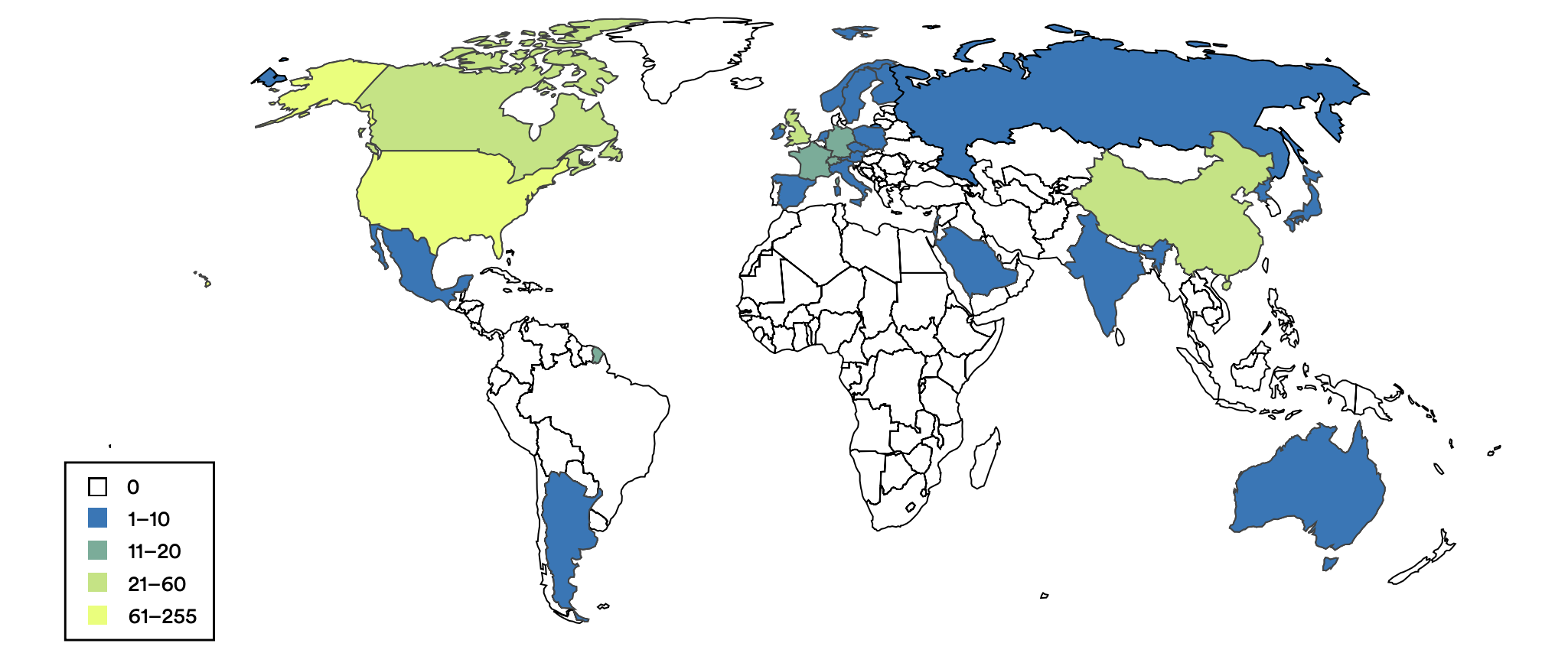
Número de sistemas de IA lançados por país
[Fonte: Artificial Intelligence Index Report 2023 – Stanford University]

Slide 6
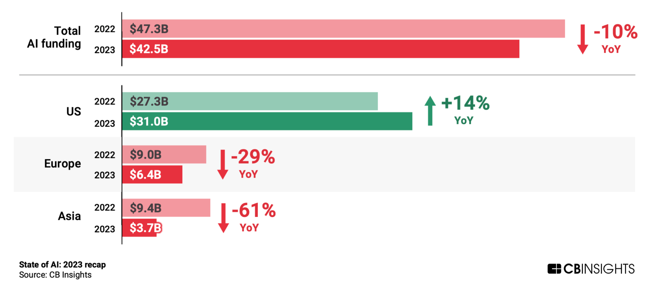
Investimentos de Venture Capital em startups de IA
[Fonte: State of AI:2023 – 2023 recap]

Slide 7


obrigado
contato@munai.com.br
munai.com.br

